Slide 1
يبدأ الاجتماع في ...
Notes:
نقاط الاهتمام:
يمكن عرض هذه الشريحة خلال 'الدخول' (الوقت السابق للاجتماع، عندما يدخل الناس);
على سبيل المثال:
مرحبًا. سعداء بوجودكم هنا. يبدأ الاجتماع في الساعة ...
معلومات إضافية:
العرض التقديمي موجود الآن بتنسيق "هل تعرف ما تريد". يمكنك تحويل العرض التقديمي إلى أسلوب مؤسستك الخاصة أو شبكة الرعاية التلطيفية.

Slide 2
يبدأ الاجتماع في ...
Notes:
نقاط الاهتمام:
يمكن عرض هذه الشريحة خلال 'الدخول' (الوقت السابق للاجتماع، عندما يدخل الناس);
على سبيل المثال:
مرحبًا. سعداء بوجودكم هنا. يبدأ الاجتماع في الساعة ...
معلومات إضافية:
العرض التقديمي موجود الآن بتنسيق "هل تعرف ما تريد". يمكنك تحويل العرض التقديمي إلى أسلوب مؤسستك الخاصة أو شبكة الرعاية التلطيفية.

Slide 3
رغباتك في المرحلة الأخيرة من الحياة
Notes:
نقاط الاهتمام:
هذه هي شريحة الترحيب (الشريحة السابقة كانت تحتوي على معلومات للدخول، هذه تتعلق بافتتاح الاجتماع)
رحب بالجميع;
قدم نفسك;
قدم المتحدثين الآخرين / يقدمون أنفسهم;
على سبيل المثال:
نحن سعداء جداً بحضوركم هذا الاجتماع، حول موضوع لا نتحدث عنه جميعاً بشكل يومي. ولكن من المهم أن يتم مناقشته: وهو رغباتكم واحتياجاتكم في المرحلة الأخيرة من الحياة.
اسمي ... وأنا اليوم مدير الحوار/المضيف/المضيفة. (وما إلى ذلك)
معلومات إضافية:
العرض التقديمي موجود الآن بتنسيق "هل تعرف ما تريد". يمكنك تحويل العرض التقديمي إلى أسلوب مؤسستك الخاصة أو شبكة الرعاية التلطيفية.

Slide 4
التنبيهات المنزلية
استراحة مع القهوة والشاي في [الوقت] لحظتان لطرح الأسئلة معلومات إضافية / ملخص بعد الانتهاء
هل تعرف ماذا تريد؟
Notes:
نقاط الاهتمام:
هذه الشريحة مخصصة لذكر بعض "التنبيهات المنزلية".
يمكن تعديلها وفقاً للخطط (مثل الإجابة على الأسئلة).
على سبيل المثال:
نود أن نتفق معكم على بعض الأمور لضمان سير الاجتماع بشكل جيد.
سيتم الإجابة على الأسئلة قبل الاستراحة وفي نهاية الاجتماع. إذا كنت ترغب في طرح سؤال، يرجى رفع يدك. قم بذلك عندما يُطلب منك إذا كان هناك أي أسئلة. ستحصل أيضًا على ملخص ومعلومات إضافية في ذلك الوقت. لذلك، ليس من الضروري مثلاً تصوير المعلومات من الشرائح أو كتابتها.

Slide 5
الإعلانات المنزلية
إعطاء المعلومات حتى تتمكن من التفكير في رغباتك يساعد مقدمي الرعاية والأقارب
ناقش رغباتك في الوقت المناسب مع طبيبك ومع العائلة والأصدقاء. يمكن أن يتم ذلك حتى إذا لم تكن مريضًا بعد.
هل تعرف ماذا تريد؟
Notes:
نقاط الاهتمام:
اشرح أن هذا الاجتماع يهدف إلى:
إبلاغ الحاضرين عن الرعاية التلطيفية؛
جعل الحاضرين يفكرون في رغباتهم الخاصة؛
تشجيع الحاضرين على مناقشة رغباتهم مع الأقارب والطبيب؛
أخبرهم كيف تم تنظيم الاجتماع (عرض تقديمي، مساحة للأسئلة، تفاعل، مناقشة بعد الاجتماع، مواد للقراءة في المنزل).
على سبيل المثال:
في هذا الاجتماع نود أن نقدم لكم معلومات حول خيارات الرعاية والعلاج. ربما تكون قد فكرت بسبب تجارب شخصية أو بسبب جائحة COVID-19 في نوع الرعاية التي تريدها إذا أصبت بمرض خطير. الكثير من الناس لا يعرفون جيدًا ما هي الرعاية الممكنة في نهاية الحياة. نود أن نقدم لكم معلومات حتى تتمكنوا من التفكير في رغباتكم الخاصة. بالنسبة لمقدمي الرعاية والأقارب، يمكن أن يكون من المفيد معرفة رغباتكم حتى يتمكنوا من اتخاذ الخيارات الصحيحة إذا حدث لكم شيء واضطروا لاتخاذ قرارات نيابة عنكم. يمكنهم بذلك التأكد من أن الرعاية تتوافق مع رغباتكم.
أهم ما نريد أن نوصله لكم اليوم هو: "ابدأوا الحوار في الوقت المناسب مع طبيبكم ومع العائلة والأصدقاء حول رغباتكم في الرعاية". إذا بدأتم الحوار قبل أن يحدث شيء فعلاً، يمكنكم شرح رغباتكم بهدوء دون ضغوط أو توتر لاتخاذ قرار سريع. لا يجب عليكم بالضرورة بدء الحوار اليوم خلال الاجتماع. إذا كان لديكم أسئلة أو أشياء تريدون مشاركتها، يمكنكم ذلك، ولكن يمكنكم أيضًا الاستماع والبقاء صامتين إذا أردتم.
سنبدأ قريباً بفيديو قصير، ثم ستحصلون على معلومات حول الرعاية التلطيفية. قبل الاستراحة سنتحدث معاً في أزواج أو مجموعات صغيرة. بعد الاستراحة ستحصلون على شرح حول إمكانيات الرعاية والعلاج في نهاية الحياة، وبعد ذلك سيكون هناك وقت للأسئلة.

Slide 6
ماذا سنناقش اليوم؟?
الرعاية في المرحلة الأخيرة من الحياة (الرعاية التلطيفية)
الرغبات في المرحلة اأخيرة من الحياة
التحدث مع الأقارب والطبيب
أسئلة؟
هل تعرف ماذا تريد؟
Notes:
نقاط الاهتمام:
أخبرهم بالمواضيع التي سيتم تناولها في العرض التقديمي، ولماذا هذه المواضيع مهمة.
على سبيل المثال:
الكثير من الناس لا يعرفون جيدًا ما هي الرعاية الممكنة في نهاية الحياة. في هذا الاجتماع نود أن نقدم لكم معلومات حتى تتمكنوا من التفكير في رغباتكم الخاصة. سنبدأ بالتحدث عن الرعاية في نهاية الحياة، وتُعرف أيضًا باسم "الرعاية التلطيفية"، ما هي ولماذا هي مهمة؟ في أزواج يمكنكم الحديث عما هو مهم لكم عندما تفكرون في المرحلة الأخيرة من الحياة. بعد ذلك سنتحدث عن الخيارات التي يمكنكم اتخاذها لتوضيح رغباتكم في نهاية الحياة. يشمل ذلك على سبيل المثال تصريح عدم الإنعاش أو تعيين ممثل. سنتحدث أيضًا عن كيفية التحدث مع الأقارب، مثل العائلة أو الأصدقاء، والطبيب. في نهاية هذا العرض التقديمي يمكنكم طرح الأسئلة.
معلومات إضافية:
- يتضمن الدليل شرحًا حول هيكلية العرض التقديمي ولماذا تم اختيار هذه المواضيع.
---
In the same style as the provided image:
---
نقاط الاهتمام:
أخبرهم بالمواضيع التي سيتم تناولها في العرض التقديمي، ولماذا هذه المواضيع مهمة.
على سبيل المثال:
الكثير من الناس لا يعرفون جيدًا ما هي الرعاية الممكنة في نهاية الحياة. في هذا الاجتماع نود أن نقدم لكم معلومات حتى تتمكنوا من التفكير في رغباتكم الخاصة. سنبدأ بالتحدث عن الرعاية في نهاية الحياة، وتُعرف أيضًا باسم "الرعاية التلطيفية"، ما هي ولماذا هي مهمة؟ في أزواج يمكنكم الحديث عما هو مهم لكم عندما تفكرون في المرحلة الأخيرة من الحياة. بعد ذلك سنتحدث عن الخيارات التي يمكنكم اتخاذها لتوضيح رغباتكم في نهاية الحياة. يشمل ذلك على سبيل المثال تصريح عدم الإنعاش أو تعيين ممثل. سنتحدث أيضًا عن كيفية التحدث مع الأقارب، مثل العائلة أو الأصدقاء، والطبيب. في نهاية هذا العرض التقديمي يمكنكم طرح الأسئلة.
معلومات إضافية:
- يتضمن الدليل شرحًا حول هيكلية العرض التقديمي ولماذا تم اختيار هذه المواضيع.
---

Slide 7
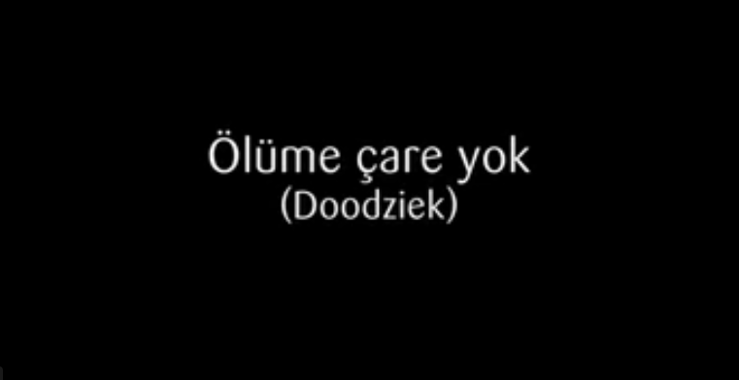
مقطع فيلم
لمريض الشجاع :
مريض للغاية (2:52 إلى)
هل تعرف ما تريد؟
Notes:
نقاط الاهتمام: اعتمادًا على جمهورك، يمكنك اختيار "المريض الشجاع" أو "مريض جدًا". أو كلاهما. يمكنك أيضًا عرض فيديو آخر يناسب جمهورك بشكل أفضل (انظر المرفق 8). قدّم الفيديو. اشرح بإيجاز ما سيتم رؤيته في الفيديو. من خلال التحدث في الوقت المناسب عن رغباتك، يمكن للآخرين مراعاتها. انتبه، يجب عليك إيقاف فيديو "مريض جدًا" بعد 2:52 دقيقة. الفيلم الكامل طويل جدًا على الاجتماع، ولكن يمكن للناس مشاهدته في المنزل (انظر أدناه). يمكنك بعد عرض المقطع أن تسأل عن ردود الفعل من الجمهور.
على سبيل المثال في "المريض الشجاع": نود أن نبدأ بفيديو قصير. في هذا الفيديو يتحدث عدة أشخاص عن رغباتهم في الرعاية في نهاية الحياة، ولماذا وجدوا أنه من المهم التحدث إلى الطبيب وغيرهم.
على سبيل المثال في "مريض جدًا": نود أن نبدأ بفيديو قصير. يعرض هذا الفيديو عائلة تركية. الأب مريض جدًا ويقع في المستشفى. الجزء الأول من الفيديو يعرض محادثة الأخبار السيئة مع الطبيب.
[بعد الفيلم:] هل يريد أحد التعليق؟ [بعد سماع بعض التعليقات:] يوجد المزيد من الأفلام المتاحة عبر الإنترنت. على سبيل المثال على موقع Pharos.nl، حيث توجد أفلام بأربع لغات مختلفة حول المرحلة الأخيرة من الحياة. الرابط لهذه الأفلام موجود في المنشور الذي ستحصل عليه بعد الاجتماع.
معلومات إضافية: فيديو "المريض الشجاع" يستمر لأكثر من 3 دقائق. الفيلم الكامل "المريض الشجاع" متاح مجانًا عبر الإنترنت على قناة يوتيوب. يوجد رابط للفيلم الكامل في المنشور (يستمر لحوالي 30 دقيقة). الفيلم الكامل "مريض جدًا" متاح مجانًا عبر الإنترنت على قناة يوتيوب. يوجد رابط للفيلم الكامل في المنشور (يستمر لمدة 14 دقيقة).

Slide 8
أطروحة
الرعاية التلطيفية هي فقط للأشخاص الذين لم يتبق لهم سوى بضعة أسابيع للعيش.
أخضر = موافق
أحمر = غير موافق
هل تعرف ماذا تريد؟
Notes:
نقاط الاهتمام: أخبرهم أنه أحيانًا يتم خلط المفاهيم، ويحدث ارتباك حول الرعاية التلطيفية. بهذا "الاختبار" يمكن التأكيد على أن "الرعاية التلطيفية" و"الرعاية النهائية" هما شيئان مختلفان. يمكنك استخدام أوراق ملونة أو رفع اليدين حتى يتمكن الناس من الإشارة إلى ما إذا كانوا يتفقون أم لا مع العبارة. يمكنك أيضًا طلب تعليق من الجمهور.
على سبيل المثال: على هذه الشريحة توجد عبارة عن الرعاية التلطيفية. "الرعاية التلطيفية هي فقط للأشخاص الذين لم يتبق لهم سوى بضعة أسابيع للعيش." على كرسيكم عند الدخول، كانت هناك ورقتان بألوان الأحمر والأخضر. إذا كنت تعتقد أن العبارة على الشريحة صحيحة، فقم برفع الورقة الخضراء. إذا كنت تعتقد أن العبارة على الشريحة غير صحيحة/غير دقيقة، فقم برفع الورقة الحمراء

Slide 9
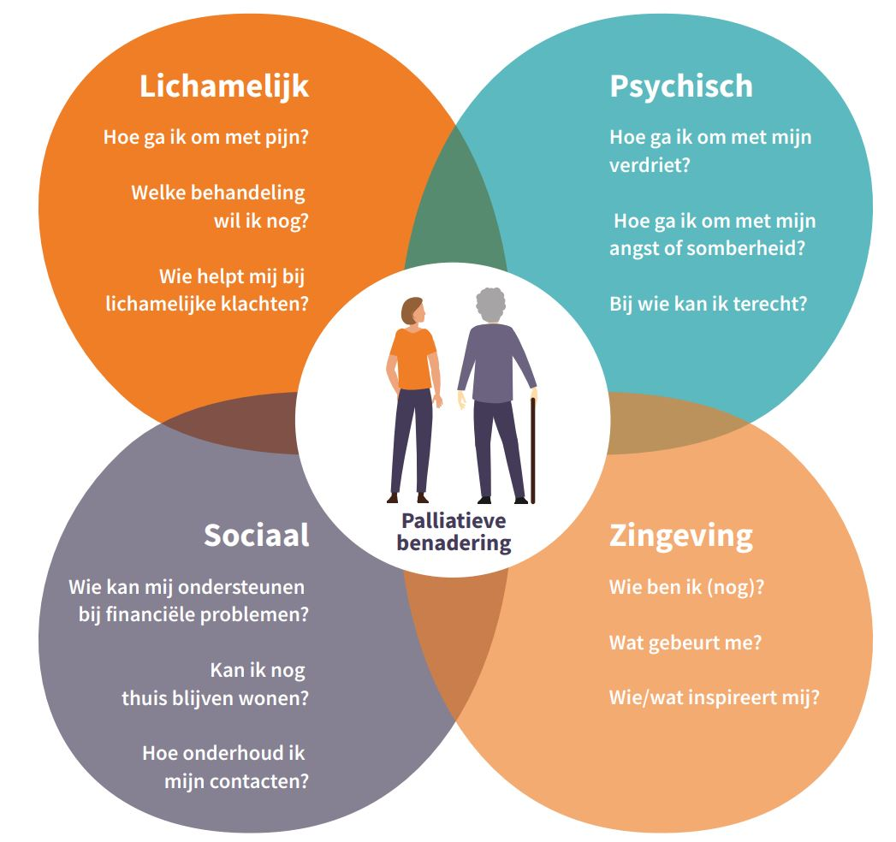
ما هي الرعاية التلطيفية؟
للأشخاص الذين يعانون من مرض يهدد الحياة أو التدهور البطيء
التركيز على الراحة (جودة الحياة)
https://overpalliatievezorg.nl/
هل تعرف ماذا تريد؟
Afbeelding: Agora - vier dimensies van palliatieve ondersteuning
Notes:
نقاط الاهتمام: اشرح ما هي الرعاية التلطيفية. استخدم تعريف إطار الجودة للرعاية التلطيفية (نسخة المرضى، الصادرة عن اتحاد المرضى). أكد أن الرعاية التلطيفية يمكن أن تكون للأمراض الخطيرة، ولكنها أيضًا موجهة للأشخاص الذين يعانون من تراكم شكاوى الشيخوخة. أكد أن الرعاية التلطيفية تركز على الرعاية الجسدية، الرعاية النفسية، الرعاية الاجتماعية، والرعاية الروحية أو أسئلة المعنى. أعطِ أمثلة محددة وجذابة.
على سبيل المثال: الرعاية التلطيفية هي رعاية مناسبة لجميع المرضى الذين يعانون من مرض يهدد الحياة، مثل المرضى الذين يعانون من السرطان، انتفاخ الرئة، فشل القلب، أمراض الأوعية الدموية، أمراض الكلى، الخرف أو بعد سكتة دماغية. كما أن الرعاية التلطيفية موجهة لكبار السن الذين يعانون من العديد من الشكاوى التي لا يمكن علاجها، مما يزيد من احتمالية الآثار الجانبية غير المرغوب فيها أو المشاكل أثناء العلاج. الرعاية التلطيفية ليست موجهة نحو الشفاء، لأن الشفاء لم يعد ممكنًا. لا يوجد حد زمني للرعاية التلطيفية، في بعض الأحيان تستمر أيامًا، ولكن في أحيان أخرى تستمر لأشهر أو أكثر من عام. الرعاية التلطيفية ليست موجهة نحو العيش لأطول فترة ممكنة، ولكن على العيش بأفضل جودة ممكنة. الرعاية تهدف إلى أن تشعر بأنك بأفضل حالة ممكنة لأطول فترة ممكنة. الرعاية نفسها موجهة نحو الرعاية الجسدية، الرعاية النفسية، الرعاية الاجتماعية، والرعاية الروحية أو أسئلة المعنى. يتم تجنب وتخفيف الشكاوى أو المشاكل قدر الإمكان. قد يتعلق ذلك بمعالجة الألم والأعراض الجسدية الأخرى. ولكن أيضًا على سبيل المثال قبول النهاية القريبة، دعم مقدمي الرعاية، أو المشاكل الأسرية التي تبرز عندما تقترب النهاية. تشمل أيضًا أسئلة المعنى ضمن الرعاية التلطيفية: وهي أسئلة مثل "لماذا يحدث لي هذا"، "ماذا أريد أن أتركه لأولادي أو أحفادي قبل موتي"، "ماذا يقول إيماني عن نهاية الحياة والحياة بعد الموت وماذا أريد أن أفعل بهذا"؟
تبدأ المرحلة الأخيرة من الحياة عادةً بتشخيص مرض غير قابل للشفاء، ولكن بالنسبة لبعض الناس، يتعلق الأمر بتدهور بطيء. هؤلاء الأشخاص غالبًا ما يتناولون أدوية لحالات ليست مهددة للحياة: مشاكل القلب، السكري، ارتفاع ضغط الدم. هناك أيضًا أمراض لا يمكن الشفاء منها، ولكن يمكن العيش معها لسنوات. قد يحدث أن تتدهور ببطء أو فجأة.
على موقع "overpalliatievezorg.nl" ستجد معلومات موثوقة عن الرعاية التلطيفية.
معلومات إضافية:
شاهد الفيديو النموذجي حول هذا الموضوع في مجموعة الأدوات.
اقرأ للتحضير نسخة المرضى من إطار الجودة. يشمل هذا الوصف التالي للرعاية التلطيفية: عندما تسمع أنك لن تتحسن بعد الآن، يمكنك الحصول على الرعاية التلطيفية. الرعاية التي تحصل عليها تهدف إلى تقليل أو تجنب الشكاوى والمشاكل قدر الإمكان. يمكن للأطباء، الممرضين، مقدمي الرعاية، الأقارب ومثلًا الراعي الروحي، الطبيب النفسي أو المعالج أن يفعلوا الكثير من أجلك. الرعاية التلطيفية ليست موجهة نحو الشفاء. الأهم هو ما تراه مهمًا وما تحتاجه. كل شخص يعاني من شكاوى مختلفة. البعض يعاني من الألم أو الغثيان. الآخر يعاني من القلق أو يشعر بالكآبة. وهناك أيضًا أسئلة حول ما يجعل الحياة ذات معنى. يكافح الجميع تقريبًا مع الوداع. يسعى مقدمو الرعاية لديك لمساعدتك في الأسئلة، الشكاوى والمشاكل. تختلف مدة الرعاية التلطيفية من شخص لآخر. أحيانًا أيام، أحيانًا أسابيع، ولكن يمكن أن تستمر عامًا أو أكثر.

Slide 10
إمكانيات الرعاية في المنزل
بدائل للعناية في المنزل: دار رعاية ومركز رعاية سكنية
الطبيب العام / المساعد العيادي
تمريض المجتمع / الرعاية المنزلية
المتطوعون في الرعاية التلطيفية
راعي روحي / مركز لأسئلة الحياة
العمل الاجتماعي / النفساني
بيوت الاستراحة / مراكز للعيش مع وبعد السرطان
هل تعرف ماذا تريد؟
Notes:
نقاط الاهتمام: أخبر الحضور عن الجهة التي يمكنهم اللجوء إليها للحصول على الرعاية التلطيفية إذا كانوا لا يزالون يعيشون في المنزل. تأكد من أن لديك اهتمام بجميع مجالات الرعاية التلطيفية. اذكر أن دور الرعاية ومراكز الرعاية البديلة تعتبر بدائل للرعاية في المنزل.
على سبيل المثال: هناك خيارات متعددة للحصول على الرعاية التلطيفية في المنزل. ناقش مع طبيبك أو ممرضة الرعاية المنزلية ما تعتقد أنك تحتاجه وأين يمكنك العثور عليه.
في المقام الأول، يكون طبيب الأسرة مشتركًا في الرعاية التي تتلقاها في المنزل. إذا كانت لديك أسئلة، ناقشها مع طبيب الأسرة. تقدم منظمات الرعاية المنزلية أشكالًا مختلفة من الدعم. مثل: المساعدة المنزلية؛ الرعاية الجسدية؛ التمريض الليلي؛ الأدوات التمريضية؛ الإجراءات الطبية التقنية. يوفر المتطوعون في الرعاية التلطيفية الراحة والمساعدة العملية في الرعاية التي يقدمها مقدمو الرعاية. يمكنهم دعم المريض ومقدمي الرعاية. قد يكون من الجيد أيضًا إشراك مرشد روحي. تحتوي معظم المستشفيات على مرشدين روحيين من مختلف المعتقدات. إذا كنت في المنزل، يمكنك الاتصال بمركز الأسئلة الحياتية، ومن خلالهم يمكنك التواصل مع مرشد روحي. يمكنك الرجوع إلى المرشد الروحي بأسئلتك الحياتية أو أسئلة المعنى. يمكن لمساعد طبيب الأسرة، الأخصائي الاجتماعي أو الأخصائي النفسي أن يساعد في التعامل مع الأعراض مثل التعب، القلق والألم. يمكن أيضًا أن تتأثر العلاقات الأسرية. يهتم الأخصائيون النفسيون والاجتماعيون بالمشاكل العاطفية والنفسية، وكذلك العواقب العملية للمرض. يشملون أيضًا العائلة، الأقارب ومقدمي الرعاية الآخرين في تقديم المساعدة. يمكن أن يتم إشراك الأخصائيين النفسيين والاجتماعيين في جميع مراحل الرعاية التلطيفية. يمكنهم أيضًا تقديم الدعم للناجين، خاصة عندما تكون عملية الحزن والتعامل مع الفقدان متعثرة أو لا تسير بشكل جيد. يعتبر البيت المفتوح مكانًا للقاء حيث يمكن للأشخاص الذين يعانون من مرض يهدد الحياة، أقاربهم ومقدمي الرعاية العثور على المعلومات، التواصل مع الآخرين والدعم العاطفي. يتم تنظيم محاضرات، ورش عمل، أنشطة ومجموعات نقاش، وغالبًا ما تتوفر الكثير من المعلومات التي تهم المرضى وأقاربهم.
يعتبر دار الرعاية ومركز الرعاية البديلة بدائل عندما لا تكون الرعاية في المنزل ممكنة. عندما يقدر أطباؤك أن توقعات حياتك أقل من 3 أشهر، يمكن أن تنتقل إلى دار الرعاية.
عند الحاجة، يمكن أيضًا إشراك معالج طبيعي أو أخصائي تغذية أو مقدمي رعاية آخرين في الرعاية.

Slide 11
لا، لا أعطي الرعاية
كل المساعدة لشخص مريض أو محتاج، على سبيل المثال الشريك، الطفل، الجار/الجارة.
قد تكون مشتركة مع الرعاية المهنية في المنزل أو الفريق الاجتماعي.
هل تعرف ماذا تريد؟
Notes:
قاط الاهتمام: أخبرهم ما هي رعاية الأقارب، وأنها يمكن أن تكون (أيضًا) مرهقة للغاية، وأنه من الجيد الاستعانة بالرعاية المنزلية عند الحاجة.
على سبيل المثال: رعاية الأقارب هي كل المساعدة التي يقدمها شخص ما لمحتاج من محيطه الاجتماعي المباشر. الاعتناء بأحد الأقارب هو شيء جميل، لكنه يمكن أن يكون مرهقًا أيضًا. قد تكون هناك أسباب مختلفة لتولي الرعاية كاملة أو جزئية أو عدم توليها على الإطلاق. هناك مواقف يكون فيها العمل مرهقًا جدًا، أو يكون فيه خطر أيضًا. يمكنك دائمًا طلب المساعدة. فكروا معًا في ما هو الأفضل لكم ولما هو الأنسب. هناك طرق مختلفة يمكن للمساعدين أو مقدمي الرعاية من خلالها مساعدتكم. بالإضافة إلى تقديم الرعاية، يمكنهم تقديم نصائح مفيدة حول كيفية الاعتناء بقريبك. يمكنهم مراقبة الوضع للتأكد من أن كل شيء يسير على ما يرام. يمكنك مشاركة مخاوفك معهم.
إذا كنت من مقدمي الرعاية وتعرف أنك لا تستطيع تقديم كل الرعاية بمفردك وتحتاج إلى مساعدة من الآخرين، ناقش هذا مع قريبك والآخرين. حتى لو كان ذلك صعبًا. هذا لمنع أن تصبح الأمور أكثر صعوبة لك وللشخص المريض.
4o

Slide 12
دعم المعيل الرعاية
Mantelzorg helpt jou helpen - MantelzorgNL مموقع الويب:
مستشار الرعاية المنزلية / وسيط الرعاية المنزلية
التواصل مع أشخاص يشاركون نفس القضية
المتطوعون في الرعاية التلطيفية
بيت الاستراحة / مركز للعيش مع وبعد السرطان
مركز لأسئلة الحياة
الدعم في فترة الحزن
مقدمو الرعاية غير الرسميين، اعتنوا بأنفسكم جيدًا!
هل تعرف ماذا تريد؟
Notes:
نقاط الاهتمام: أخبرهم أن مقدمي الرعاية غير الرسمية يمكنهم الحصول على الدعم. يمكن أن يكون هذا الدعم مهمًا جدًا لاستمرارهم في تقديم الرعاية.
على سبيل المثال: كمقدم رعاية غير رسمية، قد تواجه مشاكل عملية، أو تحتاج إلى تبادل التجارب، أو تشعر أحيانًا أن الأمر يفوق طاقتك. بالإضافة إلى رعاية قريبك، قد يكون لديك أيضًا أسئلة حول المستقبل؛ كيف ستكون حياتي بعد وفاة قريبي، كيف أتعامل مع الأمور المالية والإدارية؟
كمقدم رعاية غير رسمية، يمكنك الحصول على المساعدة. على موقع Mantelzorg.nl، ستجد جميع الخيارات المتاحة للدعم، ويمكنك أيضًا معرفة أين يمكنك الحصول على هذه المساعدة في مدينتك أو منطقتك. مثلاً، هناك مستشار رعاية غير رسمية. يقدم هذا المستشار التوعية والنصائح، ويقوم بترتيب بعض الخدمات، ويقدم لك أذنًا صاغية. بالإضافة إلى ذلك، هناك وكلاء رعاية غير رسمية. يدعم وكلاء الرعاية مقدمي الرعاية غير الرسمية في البحث عن المعلومات والمهام الإدارية في مجالات الرعاية، السكن، الرفاهية، الشؤون المالية والجمع بين العمل والرعاية غير الرسمية. كما توجد جمعيات المرضى أو بيوت الاستقبال التي تقدم اتصالات مع الأشخاص الذين يمرون بمواقف مشابهة لك. هؤلاء الأشخاص يفهمون تمامًا ما تمر به. يمكنهم تقديم نصائح حول الرعاية، تنظيم المساعدة أو التعامل مع مشاعرك. أو يمكنهم فقط رفع معنوياتك. يمكن للمتطوعين في الرعاية التلطيفية التفكير معك عند مواجهة المشاكل. يمكنهم أيضًا تقديم المساعدة في الرعاية الشخصية، القراءة أو المراقبة. وهكذا يحصل مقدم الرعاية على فرصة للراحة، أو الذهاب للتسوق أو النوم بهدوء في الليل. تقوم بيوت الاستقبال بكل شيء من أجل الأقارب ومقدمي الرعاية غير الرسمية. يمكنك الذهاب إلى هناك للحصول على المعلومات، الاتصال مع الأشخاص الآخرين والدعم العاطفي. تُنظم هناك مثلاً محاضرات، ورش عمل، أنشطة ومجموعات نقاش. إذا كنت تقدم الرعاية لأحد الأقارب، قد تطرأ لديك أسئلة حول موقفك في الحياة أو حول علاقتك بالشخص الذي تقدم له الرعاية. أسئلة مثل: كيف أتعامل مع الفقدان والشعور بالنقص؟ كيف أتعامل مع الوحدة؟ ما الذي أقدمه للآخرين؟ كيف أتعامل مع المعاناة النفسية؟ من أين أستمد قوتي؟ قد تشعر بالحاجة للتحدث مع شخص ما حول الأسئلة الحياتية التي تطرأ لديك. يمكنك حينها الاتصال بمركز الأسئلة الحياتية. حتى بعد وفاة الشخص الذي كنت تقدم له الرعاية، يمكنك الاتصال بمركز الأسئلة الحياتية. تهدف مرافقة الحزن إلى منح الشخص المتبقي رؤية أفضل لعملية حزنه. تقدم للمرافق الفرصة لسرد قصته، التعبير عن مشاعره، ردود فعله 'الغريبة' أو أفكاره (الانتحارية)، أخذ الوقت لمعالجة الفقدان وتعلم التعامل مع الردود السيئة والتبعات القانونية أو المالية للوفاة. يمكن أن يلعب عدم اليقين بشأن كيفية التعامل مع ردود أفعال الآخرين دورًا أيضًا.
معلومات إضافية: https://www.mantelzorg.nl/
4o

Slide 13
واجب
تأمل في إحدى الأسئلة التالية:
... أو سؤال مهم بالنسبة لك
ما هو مهم بالنسبة لك في المرحلة الأخيرة؟
ما هي الطقوس التي ترغب في القيام بها؟
ما هي القيم الدينية التي تجدها مهمة؟
من ماذا تخاف؟
أين ترغب في الموت ومن سيكون موجودًا؟
ماذا يعني الموت بالنسبة لك؟
هل تعرف ماذا تريد؟
Notes:
نقاط الاهتمام: في هذه الشريحة يتم شرح "مهمة تفاعلية" للجمهور. الهدف من المهمة هو أن يبدأ الناس في التفكير في ما هو مهم بالنسبة لهم في المرحلة الأخيرة من الحياة. تأكد من أن الجميع يفهم الأسئلة الموجودة على الشريحة. المهمة تهدف إلى مساعدة الناس على البدء في التفكير في رغباتهم والنقاش حولها. إذا حضر الناس بمفردهم ولا يشعرون بالحاجة للتفاعل مع أشخاص لا يعرفونهم أو لا يعرفونهم جيدًا، فيمكنهم تنفيذ المهمة بأنفسهم. راقب الوقت. إذا قضيت وقتًا طويلاً في التفاعل بعد الفيلم في بداية العرض، فسيكون هناك وقت أقل الآن. يقدّر الناس هذه المهمة بشكل كبير، وغالبًا ما تنشأ محادثات حيوية. لا يشكل كون بعض الأشخاص يأتون بمفردهم عائقًا، حيث يشارك هؤلاء الأشخاص بنشاط في المهمة.
على سبيل المثال: اختر سؤالًا من هذه القائمة لم
4o

Slide 14
هل لديك أسئلة؟
Notes:
نقاط الاهتمام: اشرح مرة أخرى عند الضرورة / إذا رغبت في ذلك كيف يمكن للأشخاص طرح الأسئلة (رفع اليد). يمكنك "تأجيل" الأسئلة حول الموضوعات التي سيتم تناولها في الجزء التالي من العرض التقديمي إذا رغبت في ذلك (قل أنك ستعود إليها لاحقًا).
على سبيل المثال: هل هناك أسئلة حتى الآن؟

Slide 15
Pauze الستراحة
Notes:
نقاط يجب الانتباه إليها:
أخبر الحضور بمدة الاستراحة وموعد استئناف الاجتماع (اذكر الوقت).
إذا كان ذلك ينطبق:

Slide 16
ما الذي سنناقشه اليوم؟
الرعاية في المرحلة الأخيرة من الحياة (الرعاية التلطيفية)
الأمنيات في المرحلة الأخيرة من الحياة
الحديث مع أقاربك وطبيبك
هل لديك أسئلة؟
هل تعرف ماذا تريد؟
Notes:
نقاط الاهتمام: هذه تكرار لشريحة البرنامج الخاصة بالاجتماع، لإعادة الناس إلى التركيز بعد الاستراحة ولإظهار النقطة التي وصلنا إليها في الاجتماع. إذا كان هناك وقت كافٍ، يمكنك أولاً أن تسأل الناس عما إذا كانوا قد تحدثوا خلال الاستراحة عن الأسئلة التي طُرحت قبل الاستراحة / عن المهمة التي تم إعطاؤها قبل الاستراحة. حول ماذا فكرت أو تحدثت مع الشخص الجالس بجانبك خلال هذه الاستراحة؟ هنا تقوم بالانتقال من "ما هي الرعاية التلطيفية" إلى "ما هي الخيارات التي يمكن للناس اتخاذها بشأن الرعاية".
على سبيل المثال: تحدثنا قبل الاستراحة عن الرعاية التلطيفية وإمكانيات الرعاية للأشخاص في منازلهم وأقاربهم. في الجزء التالي سنتحدث عن الرغبات في نهاية الحياة. كيف يمكنك أن تكون لك تأثير على الرعاية التي تتلقاها؟ ما هي الرعاية التي تريدها ومع من تناقش رغباتك؟

Slide 17
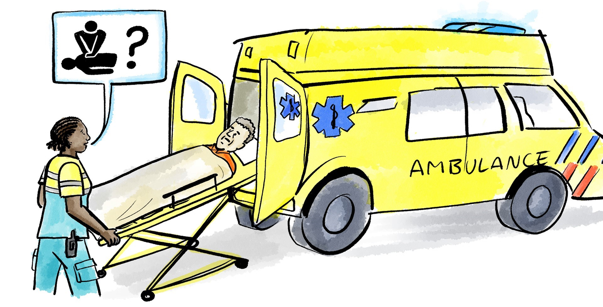
الأماني في المرحلة الأخيرة من الحياة
يمكنك التفكير في على سبيل المثال:
إعادة الإنعاش
الإقامة في المستشفى والعناية المركزة
الإيوثانازيا
المساعدة في اتخاذ القرار : https://www.thuisarts.nl/keuzehulp/verken-uw-wensen-voor-zorg-en-behandeling
هل تعرف ماذا تريد؟
Notes:
نقاط الاهتمام: هذه الشريحة هي "تمهيد" لمناقشة الرغبات والعلاجات المختلفة التي من المحتمل أن يتحدث عنها طبيب الأسرة. هذه المواضيع تظهر الخيارات المتاحة في هولندا وما سيسأل عنه الطبيب غالبًا. لا يتعلق الأمر بالصواب أو الخطأ (بهذه الطريقة نضمن عدم حدوث جدال). اختياري: يمكنك أن تسأل الأشخاص في القاعة عما يريدون معرفة المزيد عنه. في حالة نقص الوقت، يمكنك التركيز على تلك المواضيع بشكل خاص. هذا يمكن أن يكون وسيلة للتركيز على المواضيع التي يجدها الحضور مهمة في ذلك الوقت.
على سبيل المثال: هنا مواضيع من المحتمل أن يسأل عنها الطبيب، إذا تحدثتم مع الطبيب حول الرغبات والعلاجات. الإنعاش، الدخول إلى المستشفى ووحدة العناية المركزة، والقتل الرحيم. في نظام الرعاية لدينا، هذه خيارات ممكنة. سيخبرك طبيب الأسرة بما هو ممكن وما هو غير ممكن، لا يتعلق الأمر بما إذا كان جيدًا أم لا. سيظل طبيب الأسرة دائمًا صادقًا بشأن الإمكانيات.
إذا كنت ترغب في التحضير مسبقًا لهذه المواضيع، يمكنك استخدام أداة اختيار على موقع "thuisarts". الأدوات الأخرى موجودة في النشرة التي يمكنك أخذها بعد الجلسة.

Slide 18
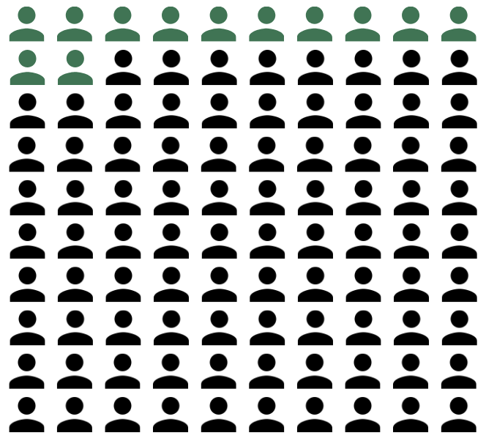
إعادة الإنعاش؟
توقف القلب
أكبر سناً → نتيجة أقل جودة
12 من 100
هل تعرف ماذا تريد؟
Notes:
نقاط الاهتمام: هنا تشرح ما هو الإنعاش، ولماذا قد يرغب الناس في اختيار أو عدم اختيار تصريح بعدم الإنعاش.
على سبيل المثال: عندما يتوقف قلبك وتنفسك، يمكن محاولة إعادة تشغيل القلب والتنفس من خلال الإنعاش. قد تكون الحاجة إلى الإنعاش في حالة: نوبة قلبية حادة؛ اضطرابات في نظم القلب؛ الاختناق والغرق. يتم الإنعاش عن طريق تدليك القلب، التنفس من الفم إلى الفم و/أو إعطاء صدمة كهربائية على الصدر بواسطة جهاز AED. كلما تم إنعاشك في وقت أبكر، كلما زادت فرص إنقاذ حياتك. مع تقدم العمر و/أو المرض الشديد، تتضاءل فرص البقاء على قيد الحياة بعد توقف القلب. كما تتضاءل فرص النجاة دون مشاكل صحية. بالنسبة لشخص أصغر سنًا أو أكثر صحة، تكون الفرص أفضل قليلاً. يمكنك مناقشة فرصك ومخاطرك مع طبيبك (الأسرة).
إذا لم يتم إنعاشك، ستتوفى عادةً في غضون 10 دقائق من توقف القلب دون أن تشعر بشيء.
معلومات إضافية: شاهد مقطع الفيديو التوضيحي حول هذا الموضوع في مجموعة الأدوات. المصدر: كتاب أرقام مؤسسة القلب 2016 + Thuisarts.nl من بين كل 100 شخص أكبر من 70 عامًا ويتم إنعاشهم خارج المستشفى، يعيش حوالي 12 شخصًا في المتوسط. بينما يتوفى الـ 88 الآخرين. من بين كل 100 شخص أكبر من 70 عامًا ويتم إنعاشهم في المستشفى، يعيش حوالي 19 شخصًا في المتوسط. بينما يتوفى الـ 81 الآخرين. من بين كل 100 شخص يظلون على قيد الحياة بعد الإنعاش، 90 منهم يحتفظون بنفس الحالة الصحية قبل توقف القلب أو يعانون من مشاكل طفيفة؛ 10 من كل 100 شخص يعانون من مشاكل صحية خطيرة.

Slide 19
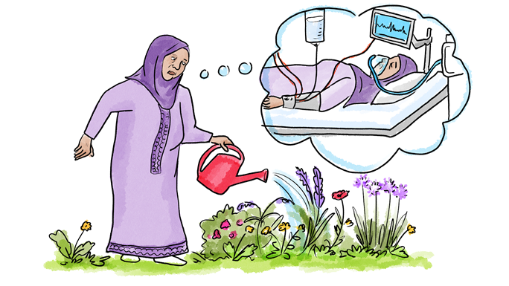
الإقامة في وحدة العناية المركزة؟
دعم الوظائف الحيوية الهامة مثل التنفس أو الدورة الدموية باستخدام أجهزة خاصة
أطباء وممرضات متخصصون
هل تعرف ماذا تريد؟
Notes:
نقاط الاهتمام: هنا تشرح ما يعنيه الدخول إلى وحدة العناية المركزة، ولماذا قد يرغب الناس في اختيار أو عدم اختيار الدخول. اشرح أيضًا ما هو التنفس الصناعي، ولماذا قد يرغب الناس في اختيار أو عدم اختيار التنفس الصناعي.
على سبيل المثال: يمكنك أيضًا أن تسأل نفسك ما إذا كنت ترغب في الدخول إلى وحدة العناية المركزة في المستشفى. في وحدة العناية المركزة يحصل المرضى على رعاية إضافية ويتم متابعة وقياس حالتهم الصحية باستمرار باستخدام الأجهزة. يمكن أن يتم استخدام أجهزة خاصة لضمان استمرار تنفسك أو دورة دمك. يتم تقديم الرعاية من قبل أطباء وممرضين مدربين تدريباً خاصاً. قد تكون هذه الرعاية ضرورية في حالات خاصة. الأشخاص الذين يعانون من أمراض مزمنة غالباً ما يحتاجون إلى فترة تعافي طويلة بعد دخول وحدة العناية المركزة وقد لا يعودون إلى مستوى صحتهم قبل دخول الوحدة. كما أن الدخول إلى وحدة العناية المركزة ليس دائمًا الرعاية الأفضل للأشخاص الذين يعانون من أمراض خطيرة جدًا. إذا كنت ضعيفًا جسديًا ولا يمتلك جسمك احتياطيات كافية، فقد يؤدي الدخول إلى وحدة العناية المركزة إلى مشاكل أكثر بدلاً من التحسن. إذا كانت حالتك الصحية غير قابلة للشفاء، قد تعيق كل هذه الأجهزة توديعك بشكل جيد.
إذا كنت غير قادر مؤقتًا على التنفس بشكل كافٍ، يمكن أن تحصل على التنفس الصناعي. هناك أسباب مختلفة للحصول على التنفس الصناعي، على سبيل المثال لأن الشخص يجب أن يبذل جهدًا كبيرًا للتنفس أو أثناء عملية جراحية. غالبًا ما يكون التنفس الصناعي ضروريًا أو حتى منقذًا للحياة. عادةً ما يكون هناك سبب واضح لعدم قدرة المرضى على التنفس بشكل مستقل، مثل عدوى خطيرة يجب علاجها أولاً. يجب أن يُنظر إلى التنفس الصناعي على أنه تولي مؤقت لوظيفة جسدية مهمة. ومع ذلك، فإن التنفس الصناعي له أيضًا عيوب. على سبيل المثال، هناك احتمال حدوث ضرر للرئتين.
معلومات إضافية:
المعلومات التالية لا تُعطى في البداية، ولكن إذا كانت هناك أسئلة محددة فقد تكون المعلومات التالية جديرة بالذكر: يتم التمييز بين التنفس الصناعي الغازي وغير الغازي. في التنفس الصناعي الغازي، يتم إدخال أنبوب في القصبة الهوائية، عبر الفم أو عبر الرقبة. في بعض الحالات، من الممكن التنفس الصناعي غير الغازي (بدون أنبوب). يتم توصيل جهاز التنفس الصناعي بقناع يوضع بإحكام على الأنف والفم.
المعلومات التالية لا تُعطى في البداية، ولكن إذا كانت هناك أسئلة محددة فقد تكون المعلومات التالية جديرة بالذكر: يقوم جهاز التنفس الصناعي بتنفس رئتي المريض بطريقة تختلف تمامًا عن الطريقة التي نتنفس بها عادةً. قد يؤدي ذلك إلى حدوث ضرر للرئتين. بسبب هذا الضرر، قد تصبح الرئتان صلبتين، مما يجعل التنفس الصناعي أكثر صعوبة. كما يمكن أن يؤدي التنفس الصناعي إلى حدوث انهيار للرئة. من المعروف أيضًا أن التنفس الصناعي يزيد من خطر الإصابة بالالتهاب الرئوي. في التنفس الصناعي غير الغازي، هناك خطر حدوث نقاط ضغط على الرأس/الوجه نتيجة للقناع وزيادة خطر الاختناق.

Slide 20
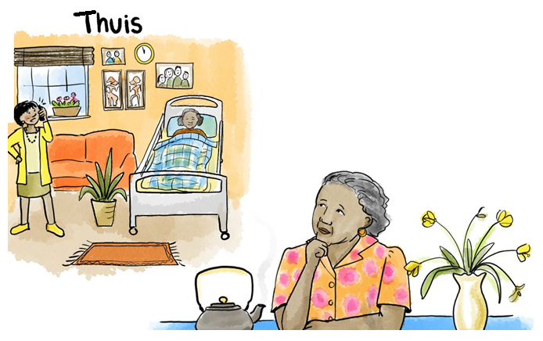
أين ترغب في الموت؟
هل تعرف ماذا تريد؟
Notes:
نقاط الاهتمام: هنا تشرح كيف يمكن أن تكون الرعاية والإرشاد في المنزل، في المستشفى، في دار الرعاية التلطيفية، وفي دار رعاية المسنين. اشرح في هذا السياق المرافق المحلية (اذكر مثلًا دار الرعاية التلطيفية القريبة ومنزل الرعاية القريب)، واشرح أيضًا كيف يتعاون طبيب الأسرة مع هذه المواقع أو يقدم الرعاية فيها. يحاول الأطباء مراعاة رغباتك قدر الإمكان. ولكن لا توجد ضمانات بأن الأمور ستسير كما تم مناقشتها.
على سبيل المثال: إذا كنت تعاني من مرض خطير أو كنت تتقدم في العمر، فقد تصبح أكثر مرضًا تدريجيًا. ستحتاج عندها إلى المزيد من الرعاية والمساعدة. من الجيد التفكير في وقت مبكر عن المكان الذي تريد العيش فيه إذا أصبحت أكثر مرضًا، وأين تريد أن تموت.
نسمع غالبًا أن الناس يفضلون البقاء في المنزل في الجزء الأخير من حياتهم. الميزة في البقاء في المنزل هي أنك في بيئة مألوفة. وقد سمعت بالفعل أن هناك الكثير من الإمكانيات للرعاية في المنزل. ولكن ليس من الممكن للجميع البقاء في المنزل حتى نهاية حياتهم. على سبيل المثال إذا كنت تعيش وحدك، أو إذا كنت بحاجة إلى رعاية متخصصة لا يمكن لأحبائك تقديمها.
في دار الرعاية التلطيفية تحصل على أفضل ما في العالمين؛ تشعر هناك بجو منزلي وفي نفس الوقت تكون محاطًا بأخصائيي الرعاية الذين اعتادوا على تقديم أفضل رعاية ممكنة لسكانهم يوميًا. يتطلب الدخول إلى دار الرعاية التلطيفية أن تكون الحياة المتوقعة لمدة لا تزيد عن ثلاثة أشهر.
على الرغم من أن الناس عادة لا يقولون من تلقاء أنفسهم إنهم يرغبون في الذهاب إلى دار رعاية المسنين، فقد يكون ذلك أيضًا مكانًا جيدًا. عندما تحتاج إلى رعاية طويلة الأمد تكون ثقيلة جدًا على مقدمي الرعاية الأسرية ولا يمكن للرعاية المنزلية توفيرها بالشكل الكافي، فإن دار رعاية المسنين غالبًا ما تكون الخيار الأفضل.
قد يحدث أيضًا شيء غير متوقع. يتشاور الطبيب معك لمعرفة ما إذا كنت بحاجة للذهاب إلى المستشفى. إذا كنت تفضل الموت في المنزل، فمن الجيد أن تفكر فيما إذا كنت ترغب في كل تلك التنقلات إلى المستشفى. فقد يحدث أنك مريض جدًا لدرجة أنك تموت في المستشفى. لا يمكن التنبؤ بذلك مقدمًا، لذلك يجب أن تناقش هذا الأمر مع طبيبك. إذا كنت لا ترغب في الذهاب إلى المستشفى، يمكنك مناقشة الرعاية التي يمكن تقديمها في المنزل مع طبيبك، أو إذا كنت قد تكون مؤهلًا للدخول إلى دار الرعاية التلطيفية. ولكن قد تفضل الذهاب إلى المستشفى إذا كنت مريضًا جدًا، لأن هناك دائمًا أخصائيي رعاية محترفين. قد يعطيك ذلك شعورًا بالأمان. حوالي ثلث الوفيات في هولندا تحدث في المستشفى.
تحدث مع طبيب الأسرة عن المكان الذي تفضل أن تكون فيه. يمكنكما معًا مناقشة المزايا والعيوب، كما تتناسب مع حالتك. يمكن لطبيب الأسرة أيضًا أن يشرح لك الرعاية التي يمكن أن يقدمها، أو كيف تتم الشراكة مع طبيب الأسرة إذا لم تبقى في المنزل.
معلومات إضافية:

Slide 21
وقف الأكل والشرب بوعي
7 - 14 يومًا
الحديث عن نيتك
التحضير الجيد
ترتيب المساعدة!
NVVE الكتيب المطلوب:
https://www.nvve.nl/informatie/sterven-eigen-regie/bewust-stoppen-met-eten-en-drinken/
هل تعرف ماذا تريد؟
Notes:
نقاط الاهتمام: هذه شريحة اختيارية، إذا كنت ترغب في مناقشتها يمكنك تضمينها في العرض التقديمي. ولكن إذا لم ترغب في مناقشتها يمكنك "إخفاء" الشريحة أو إزالتها. إذا كنت تناقش الموضوع؛ فأكد على أهمية التحضير الجيد وأهمية التواصل مع الأحباء والطبيب المعالج.
على سبيل المثال: التوقف المتعمد عن الأكل والشرب هو طريقة لإنهاء حياتك بكرامة. إذا توقفت عن الأكل والشرب، ستتوفى عادةً في غضون أسبوع إلى 14 يومًا. مع الرعاية المناسبة، يمكن أن يتم ذلك بطريقة جيدة. هذا لا يعني أنه سيكون سهلاً أو بدون مشكلات.
هذه الطريقة مناسبة بشكل خاص لكبار السن أو الأشخاص الذين يعانون من أمراض خطيرة. حتى لو لم تكن مريضًا بشكل خطير، يمكنك التوقف عن الأكل والشرب. ولكننا نلاحظ المزيد من المشاكل في هذه الحالة، مما يجعل من الضروري بشكل أكبر أن تحصل على مساعدة من الأحباء ومقدمي الرعاية.
من المهم جدًا أن يكون حولك أشخاص يمكنهم دعمك ومساعدتك عند الحاجة. لذا تحدث مع أحبائك ومع طبيبك عن نيتك للتوقف عن الأكل والشرب. من المهم بشكل خاص للأحباء أن يعرفوا رغبتك ويفضل أن يقبلوها حتى يتمكنوا من دعمك. إذا كنت تتلقى رعاية منزلية بالفعل، ناقش هذا الأمر معهم أيضًا.
هذا الأمر ليس غير قانوني، وليس غير قانوني للآخرين مساعدتك. على عكس القتل الرحيم، لا تحتاج إلى موافقة من طبيب. يختار الناس التوقف المتعمد عن الأكل والشرب لأنهم يريدون السيطرة على حياتهم وموتهم، أو لأن القتل الرحيم غير ممكن. فكر جيدًا في هذا القرار وخذ وقتك. ناقشه مع الآخرين.
إذا قررت التوقف عن الأكل والشرب، فيجب ترتيب بعض الأمور العملية: يجب إيقاف الأدوية أو تحويلها، بحيث لا تحتاج إلى الشرب. يجب ترتيب الرعاية المنزلية أو دار الرعاية التلطيفية. قد يكون هذا صعبًا في بعض الأحيان. إذا بقيت في المنزل، يجب ترتيب سرير مرتفع/منخفض مثلاً. اكتب على الورق أن التوقف عن الأكل والشرب هو رغبتك. ناقش من يمكنه اتخاذ القرارات نيابةً عنك إذا لم تعد قادرًا على القيام بذلك بنفسك.
ماذا تتوقع؟ إذا توقفت عن الأكل والشرب واستهلكت فقط 50 سم مكعب/كمية صغيرة من السوائل يوميًا، اللازمة للعناية الجيدة بالفم، فمن المرجح أن تتوفى في غضون أسبوع إلى 14 يومًا. من الصعب التنبؤ بكيفية سير الأمور تمامًا. ستشعر بالعطش وجفاف الفم. مع العناية الجيدة بالفم، يمكن جعل ذلك محتملاً إلى حد ما. الجوع نادراً ما يكون مشكلة. بعد بضعة أيام، ستزداد التعب، ستصبح ناعسًا وتفقد القوة. عندها يجب أن يكون هناك أشخاص حولك لمساعدتك. في بعض الأحيان، يعاني الناس من الغثيان، الألم، أو الاكتئاب أو القلق.
عند الموت المتعمد، تكون الأدوية المسكنة ضرورية. فكر في المسكنات أو الأدوية المنومة. إذا أصبح الأمر صعبًا للغاية، يمكن للطبيب أن يلجأ إلى التسكين التلطيفي.
أصعب وضعية هي إذا أصبحت مرتبكًا، وهذا يسمى الهذيان. عندها لن تعرف ما قررت. قد تطلب الماء لأنك تشعر بالعطش. هذه حالة مزعجة جدًا حيث يمكن أن يتساءل الأحباء ومقدمو الرعاية عما يجب عليهم فعله. لذلك يجب عليك التحضير الجيد لهذا الوضع والاتفاق مسبقًا على ما يجب القيام به في مثل هذه الحالة. يمكن للأحباء أن يلعبوا دورًا كبيرًا في منع ومعالجة الهذيان.
الأهم هو: فكر جيدًا وخذ وقتك، قم بالتحضير جيدًا، تحدث مع أحبائك وطبيبك. رتب الأمور العملية. يمكنك العثور عليها في كتيب NVVE عن التوقف عن الأكل والشرب.
وتذكر دائمًا أن لديك الحق في التراجع عن نيتك.
معلومات إضافية: شاهد الفيديو التوضيحي حول هذا الموضوع في مجموعة الأدوات. اقرأ أيضًا الكتيب بنفسك: https://www.nvve.nl/informatie/sterven-eigen-regie/bewust-stoppen-met-eten-en-drinken/

Slide 22
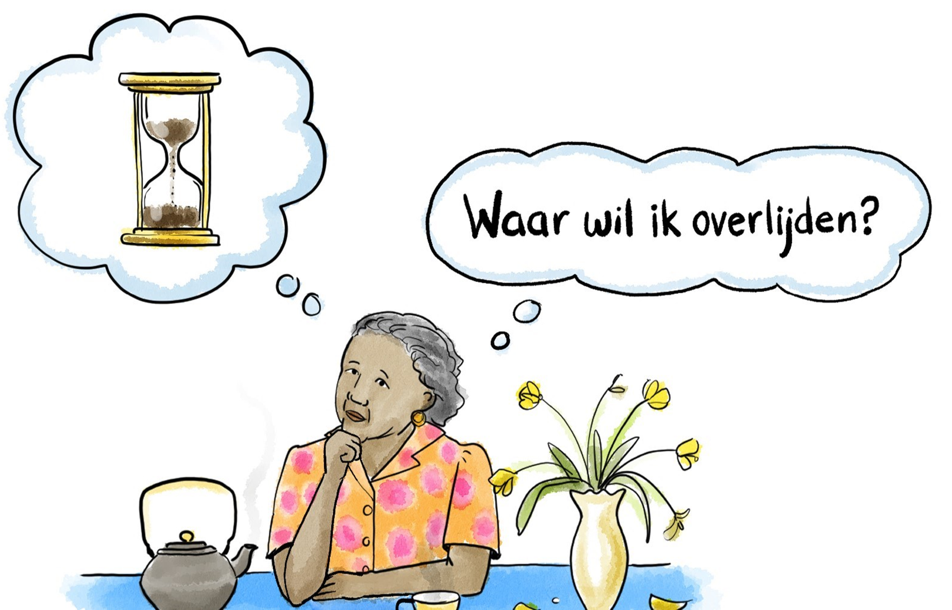
أمثلة على أماني أخرى
عدم استمرار العلاج في المستشفى إذا كانت الفرصة لفقدان الاستقلالية كبيرة؟
بدء أو توقف عن بعض الأدوية؟
هل تعرف ماذا تريد؟
Notes:
نقاط الاهتمام: قم بتغطية هذه الشريحة بإيجاز. يمكنك أن تذكر هنا أن هناك المزيد من الخيارات. إذا كانت هناك أسئلة حول هذا الموضوع من الجمهور، يمكنك التوضيح أكثر.على سبيل المثال:هناك المزيد من الخيارات فيما يتعلق بالرعاية في المرحلة الأخيرة من الحياة. في هذه الشريحة، سترى بعض الأمثلة. هل لا تزال ترغب في تلقي جميع العلاجات في المستشفى، حتى لو كان هناك خطر فقدان الاستقلالية؟ربما في مرحلة ما تكون هناك أسباب للتوقف عن تناول أدوية معينة، على سبيل المثال لأن فوائدها لم تعد تفوق عيوبها بشكل جيد. يمكن أيضاً أن تستفيد حالات العدوى التي يتم علاجها بالمضادات الحيوية من الموازنة بين الإيجابيات والسلبيات. يمكن موازنة ذلك مرة أخرى لكل علاج. تحدث إلى طبيبك وأحبائك حول رغباتك، إذا كانت لديك أي رغبات.

Slide 23
التخدير التلطيفي
عندما لا تكون الأعراض قابلة للعلاج بطرق أخرى
لا يقصر العمر
تخدير / نوم عمي
لفترات من النهار أو طوال الوقت
يمكن فقط القيام بالتخدير التلطيفي طوال الوقت إذا كانت توقعات الحياة أقل من أسبوعين
هل تعرف ماذا تريد؟
Notes:
نقاط الاهتمام:اشرح ما هو التخدير الملطف.اشرح الفرق بينه وبين القتل الرحيم. على سبيل المثال:في التخدير الملطف، يعطيك الطبيب دواءً يجعلك تشعر بالنعاس. وهذا يجعلك تشعر بألم وضيق أقل في نهاية حياتك. قد يعطيك الطبيب هذه الأدوية إذا كنت تعاني بشدة ولم تساعدك الأدوية الأخرى بشكل كافٍ وكان من المحتمل أن تموت في غضون أسابيع قليلة. لا توجد طريقة أخرى لتخفيف هذه الأعراض. أنت لا تموت بسبب المسكنات الملطفة. أنت تموت بسبب المرض الذي تعاني منه. إنه موت طبيعي، حيث لا تعاني بعد ذلك من الألم أو ضيق التنفس أو أعراض خطيرة أخرى. يمكن أن يأتي التخدير بـ ”نقاط قوة“ مختلفة، بدءاً من النعاس البسيط، حيث يظل الشخص يشعر بما يدور حوله، إلى النوم العميق. وعلاوة على ذلك، يمكن اختيار التخدير لفترات أقصر، على سبيل المثال بين عشية وضحاها، أو التخدير المستمر حيث يكون الشخص نائماً طوال الوقت. إذا تم اختيار النوم العميق، فيمكن أن يتم ذلك فقط عندما يكون متوسط عمرك المتوقع أقل من أسبوعين.معلومات إضافية:شاهد نموذج الفيديو الخاص بهذا الموضوع في مجموعة الأدوات. من الواضح أن القاعدة الأخيرة تنطبق تحديداً على التخدير العميق المستمر.تمت إضافة الشرائح الخاصة بالتسكين الملطّف والقتل الرحيم على وجه الخصوص لأن هذه الأمور عادةً ما تكون موضوع العديد من الأسئلة، ويريد الناس الحصول على معلومات عنها ولأن هناك أيضًا العديد من سوء الفهم بشأنها.

Slide 24
الإيوثانازيا
طلب المريض فقط
المعايير القانونية
طوعي: الاختيار الشخصي
متعمد
معاناة غير منظورة: حالة (حالات) غير قابلة للعلاج
معاناة لا تطاق: لا يمكن تحملها بعد الآن
هل تعرف ماذا تريد؟
Notes:
نقاط الاهتمام: اشرح ما هو الفرق بين التخدير التلطيفي. اشرح أن القتل الرحيم لا يحدث في كثير من الأحيان.
على سبيل المثال: إذا كنت تشعر أنك تعاني بشكل لا يطاق ولا يوجد أمل في التحسن، يمكنك أن تطلب من طبيبك إنهاء حياتك. يجب أن تطلب ذلك بنفسك. يمكنك كتابة أنك تريد القتل الرحيم. تحدث أيضًا مع طبيبك عن طلبك للقتل الرحيم. مجرد إرسال أو تسليم نموذج يمكن أن يسبب سوء تفاهم في وقت لاحق. في المحادثات مع طبيبك، يمكنك طلب القتل الرحيم. هذه المحادثات مهمة جدًا. يريد طبيبك أن يعرف بوضوح لماذا تطلب القتل الرحيم. الأسئلة المهمة هي: كيف تنظر إلى نهاية حياتك؟ متى يكون الألم لا يطاق بالنسبة لك؟ هل هذا الألم موجود الآن أم أنك تخاف من الألم في المستقبل؟ لماذا تخاف من ذلك؟ الأطباء ليسوا ملزمين بتنفيذ القتل الرحيم وليس لديك الحق في القتل الرحيم. سيفكر طبيبك بعناية في ما إذا كان طلبك يفي في ذلك الوقت بالمتطلبات القانونية وما إذا كان يريد تنفيذ طلبك. يجب على طبيبك تقييم: ما إذا كان طلبك للقتل الرحيم طوعيًا، ما إذا كنت قد فكرت جيدًا في الأمر، ما إذا كنت تعرف بالضبط ما يعنيه القتل الرحيم وكيف يتم، ما إذا كنت تعاني بشكل لا يطاق ولماذا لا توجد حلول أخرى بالنسبة لك. بعد أن يقيم طبيبك هذه النقاط، يجب دائمًا أن يتحدث معك طبيب ثانٍ (مستقل) لتقييم طلبك.
يمكن لطبيبك أن يقول إنه لا يريد القيام بالقتل الرحيم. سيوضح لك حينها لماذا لا يريد ذلك. قد لا تفي حالتك بمتطلبات قانون القتل الرحيم. قد يكون لدى طبيبك أيضًا أسباب شخصية لعدم الرغبة في تنفيذ القتل الرحيم. يمكن للطبيب العام أن يحيلك إلى طبيب آخر. أو يمكنك البحث بنفسك عن طبيب آخر.
القتل الرحيم لا يحدث في كثير من الأحيان. يطلب أقل من واحد من كل عشرة أشخاص القتل الرحيم قبل الوفاة، ويتم تنفيذ القتل الرحيم في نصف هذه الحالات.
معلومات إضافية: شاهد الفيديو النموذجي حول هذا الموضوع في مجموعة الأدوات. تم إضافة الشرائح حول التخدير التلطيفي والقتل الرحيم بشكل خاص لأن هناك عادة العديد من الأسئلة حول هذا الموضوع، والناس يرغبون في الحصول على معلومات حوله وهناك أيضًا العديد من المفاهيم الخاطئة حوله. المرجع: التقييم الثالث لقانون مراجعة إنهاء الحياة عند الطلب والمساعدة في الانتحار، 2023. الأرقام في الشريحة هي من عام 2022 (أحدث سنة في التقرير). كان إجمالي عدد الأشخاص الذين قدموا طلبًا للقتل الرحيم أو المساعدة في الانتحار قبل وفاتهم في عام 2022 حوالي 13,750 (8.0% من جميع الوفيات). في عام 2022، تم تلبية 67% من الطلبات. (أو بعبارة أخرى؛ كان إجمالي عدد الأشخاص الذين قدموا طلبًا للقتل الرحيم أو المساعدة في الانتحار قبل وفاتهم في عام 2022 يمثل 8.0% من جميع الوفيات. في 5.3% من إجمالي عدد الوفيات، تم تنفيذ القتل الرحيم. هذا يعني أن ما يقرب من ثلثي جميع الطلبات تم تلبيتها).

Slide 25
إنه عملية
الطبيب العام والمريض وأحبائه يتعاونون معًا في الرعاية
قرار تنفيذ القتل الرحيم في النهاية هو قرار مشترك بين الطبيب والمريض.
معقول
الاستعداد
هل تعرف ماذا تريد؟
Notes:
نقاط الاهتمام: شرح دور الطبيب (الممارس العام) في القتل الرحيم، وأن ”الطريق“ إلى القتل الرحيم هو عملية مشتركة بين الطبيب والمريض. على سبيل المثال:كما ذكرنا للتو، فإن التصريح بالقتل الرحيم أو طلب القتل الرحيم لا يؤهلك تلقائياً للقتل الرحيم. يمكن للطبيب وقد يقول الطبيب أنه لا يريد القيام بالقتل الرحيم. إذا لم يكن لدى الطبيب أي اعتراض مبدئي/ضميري على إجراء القتل الرحيم، وتم استيفاء جميع متطلبات العناية الواجبة، يمكن للطبيب والمريض أن يقررا معاً إجراء القتل الرحيم. وغالباً ما يسبق ذلك عملية كاملة يقوم فيها الطبيب بمساعدة المريض وأقارب المريض بعلاجات مختلفة. خلال تلك الفترة، يتعرف الطبيب على المريض وأقاربه (بشكل أفضل)، وتدور محادثات تدريجية حول عواقب بعض العلاجات وعملية المرض وتأثيرها على المريض وأقاربه. إن المرور بهذه العملية معًا أمر مهم لأنه يجعل طلب القتل الرحيم أكثر وضوحًا، وقد يصبح جميع المعنيين أكثر استعدادًا له تدريجيًا. معلومات إضافية:- تمت إضافة الشرائح الخاصة بالتسكين الملطف والقتل الرحيم بشكل أساسي لأن هذا الأمر عادةً ما يكون موضوع العديد من الأسئلة، ويريد الناس الحصول على معلومات حول هذا الموضوع ولأن هناك أيضًا العديد من سوء الفهم حوله.

Slide 26
الرعاية في نهاية الحياة لدى مرضى الخرف
تظل الرعاية التلطيفية كما هي
الوصايا
الوصايا المكتوبة
القتل الرحيم: معاناة لا تطاق
هل تعرف ماذا تريد؟
Notes:
شريحة اختيارية
نقاط الاهتمام: تمت إضافة هذه الشريحة لأن هناك أحيانًا الكثير من الأسئلة من الجمهور حول الخرف. هذه شريحة اختيارية، إذا كنت ترغب في مناقشتها يمكنك تضمينها في العرض التقديمي. ولكن إذا كنت لا تناقشها يمكنك "إخفاء" الشريحة أو إزالتها.
على سبيل المثال: واحد من كل خمسة أشخاص يصابون بالخرف. الخرف هو مرض غير قابل للشفاء يتسبب بمرور الوقت في مشاكل متزايدة. في النهاية، يصبح الشخص ضعيفًا جدًا بسبب آثار الخرف. في المرحلة الأخيرة من المرض، يظل الشخص مستلقيًا في السرير طوال الوقت. يموت الشخص بعد ذلك بسبب مرض أو عدوى (مثل الالتهاب الرئوي) أو بسبب ضعف الجسم الشديد. غالبًا ما يموت الأشخاص بسبب حالة أخرى (مثل مشكلة في القلب) قبل أن يصلوا إلى المرحلة الأخيرة من الخرف.
الرعاية في نهاية الحياة للأشخاص المصابين بالخرف ليست مختلفة جوهريًا عن الرعاية في نهاية الحياة للأشخاص الذين ليس لديهم خرف. إنها تشمل جميع جوانب الرعاية في نهاية الحياة. الفرق يكمن في القدرة على اتخاذ القرارات. إذا لم تعد تستطيع اتخاذ القرارات بنفسك، يُطلق على ذلك عدم القدرة على اتخاذ القرارات. لا يمكنك بعد ذلك تحديد ما تريد بشكل صحيح.
قد يكون من المفيد والنافع أن تحدد كتابيًا ما هي رغباتك في الوقت المناسب. ومناقشتها مع الأقارب وطبيبك. فكر في أمور مثل القيود العلاجية، حظر العلاج، وبيان القتل الرحيم.
القتل الرحيم في حالة الخرف معقد وفقًا للتشريعات الحالية ولن يكون دائمًا ممكنًا تنفيذه. بغض النظر عن مدى محاولتك التحضير وتوثيق الأمور جيدًا. الأطباء يتعاملون مع الإطار القانوني الذي يجب أن نعمل ضمنه، وهذا يعني أنه يجب الوفاء بجميع المعايير القانونية الستة للسماح بتنفيذ القتل الرحيم. في حالة الخرف، قد تكون هناك مشكلة في اثنين من المعايير الستة. وهما معيار القدرة على اتخاذ القرار ومعيار تحمل الألم.
إذا كان الشخص المصاب بالخرف لا يزال قادرًا على اتخاذ القرارات فيما يتعلق بطلبه للقتل الرحيم، فإن هذا المعيار لن يكون مشكلة بالطبع. يكون الأمر مختلفًا إذا لم يعد الشخص قادرًا على اتخاذ القرارات فيما يتعلق بطلبه للقتل الرحيم. يمكن أن يحل طلب القتل الرحيم المكتوب محل الطلب الشفهي، بشرط ألا يكون قديمًا جدًا. يجب بالطبع إعداد هذا الطلب المكتوب من قبل الشخص الذي يطلب القتل الرحيم، ويساعد إذا كان هذا الطلب موصوفًا بكلماته الخاصة.
ولكن يجب أيضًا الوفاء بمعيار تحمل الألم. يجب أن يكون هذا الألم قابلًا للملاحظة والشعور به من قبل الآخرين، الطبيب، الأسرة، ومقدمي الرعاية الآخرين. بعبارة أخرى، إذا كان الشخص المصاب بالخرف يجلس طوال اليوم راضيًا على كرسي بجوار النافذة، فمن الصعب تخيل أن مثل هذا الشخص يعاني. في هذه الحالة، لا يتم الوفاء بمعيار تحمل الألم. ولا يسمح القانون بتنفيذ طلب القتل الرحيم.
نظرًا لتعقيد القتل الرحيم في حالة الخرف، يمكن للطبيب العام التشاور مع مركز الخبرة في القتل الرحيم. عندما لا يكون القتل الرحيم ممكنًا، يحصل قريبك على رعاية تهدف إلى توفير أكبر قدر ممكن من الراحة. وبناءً على إعلان الإرادة، يمكن أيضًا اتخاذ قرار بتقييد العلاجات التي تطيل الحياة.
معلومات إضافية:
شاهد الفيديو النموذجي حول هذا الموضوع في مجموعة الأدوات.

Slide 27
ماذا نناقش اليوم؟
الرعاية في المرحلة الأخيرة من الحياة (الرعاية التلطيفية)
التمنيات في المرحلة الأخيرة من الحياة
التحدث مع أحبائك وطبيبك
هل من أسئلة؟
هل تعرف ماذا تريد؟
Notes:
نقاط الاهتمام:هذا تكرار لتلك الشريحة مع برنامج الاجتماع. يمكنك التوقف للحظة ويمكنك استخدامها لتوضيح ما وصلنا إليه في الاجتماع. هنا تقوم بالانتقال من ”إمكانيات الرعاية“ إلى ”الحديث عن رغباتك“.على سبيل المثال:لقد تحدثنا حتى الآن عن الرعاية الملطفة، وخيارات الرعاية للأشخاص في المنزل وأحبائهم، والرغبات المحتملة في نهاية الحياة. في الجزء التالي، والأخير أيضًا، سنتحدث في الجزء التالي عن كيفية مناقشة رغباتك مع أحبائك والطبيب.

Slide 28
.نعم، أريد مساعدتك بأي شيء تحتاجه
ناقش هذا الأمر مع أحبائك.
ناقشي هذا الأمر مع طبيبك العام.
يمكنك تسجيل رغباتك في وصية الحياة.
تحدثي عن رغباتك في الوقت المناسب، حتى لو لم تكوني تعرفين بعد ما تريدينه بالضبط.
هل تعرف ماذا تريد؟
Notes:
نقاط الاهتمام: كن جذاباً.على سبيل المثال:إذا كانت لديك رغبات بشأن رعايتك وعلاجك، فتحدث عنها مع أحبائك، مثل شريكك أو أطفالك أو أصدقائك. علاوة على ذلك، من المهم أيضًا مناقشة رغباتك مع طبيبك. إذا كنت ترغب في ذلك، يمكنك تسجيل رغباتك في وصية حياة. حتى إذا كنت لا تعرف بعد ما تريده بالضبط، فقد يكون من الجيد التحدث مع الآخرين. يمكن للآخرين مساعدتك في التفكير في هذا الأمر، على سبيل المثال من خلال تقديم المعلومات وطرح الأسئلة.

Slide 29
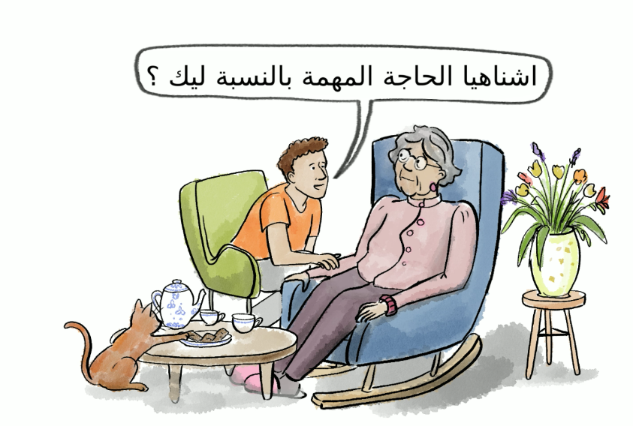
الحديث مع الأقارب
مناقشة الرغبات والاحتياجات مع العائلة والأصدقاء في الوقت المناسب
شاهدت شيئًا ما على التلفاز / قرأت شيئًا ما / هذا الاجتماع
تحدث إلى شخص تشعر براحة أكبر في البداية
قل ما يهمك، حتى لو لم يكن الأمر مطروحاً للنقاش بعد
تفاهموا مع بعضكم البعض
هل تعرف ماذا تريد؟
Notes:
نقاط الاهتمام: في هذه الشريحة، قدم نصائح للأشخاص عندما يريدون بدء المحادثة مع أقاربهم. كن ودودًا. يمكنك أيضًا جعلها أكثر تفاعلية. اسأل الجمهور: مع من تود مناقشة رغباتك؟ كيف ستبدأ المحادثة؟
على سبيل المثال: يجد بعض الناس صعوبة في بدء المحادثة حول رغباتهم لرعاية نهاية الحياة. على سبيل المثال، يخافون من إخافة الآخرين ببدء الموضوع. قد يساعد البدء بشيء رأيته على التلفزيون أو قرأته، مثلًا في جريدة أو مجلة. على سبيل المثال، إذا شاهدت وثائقيًا عن الرعاية في مستشفى، أو برنامج حواري يتحدث عن القتل الرحيم. يمكنك أن تذكر ذلك، وتقول أنك تفكر أيضًا في ما ترغب به. إذا كنت تتحدث للمرة الأولى، اختر شخصًا تشعر بالراحة معه. شخص تعرفه جيدًا وتشارك معه الأمور بانتظام. يمكنك أيضًا أن تطلب من ذلك الشخص التفكير معك حول كيفية بدء المحادثة مع الآخرين. قد يقول شخص ما إنه من السابق لأوانه الحديث عن هذا، لأنك لست مريضًا بعد وأنك لن تموت قريبًا. يمكنك أن تقول إن هذا صحيح، لكنك تود التحدث عن رغباتك لأنك تفكر فيها وتعتبرها مهمة أن يعرف الآخرون رغباتك، حتى لو لم يكن الوقت قد حان بعد. يمكنك أيضًا شرح أنك تفضل الحديث مبكرًا بدلاً من متأخر، أو أنك تفضل محادثة هادئة بدون ضغط لاتخاذ قرار سريع. ربما تجد صعوبة في بدء المحادثة، وربما لا. بعض الناس يتحدثون بسهولة أكثر عن ما يشغلهم أكثر من الآخرين. قد تكون ردود الفعل الأولى مختلفة عما تتوقع. كن متفهمًا. تذكر أن الشخص الآخر قد يحتاج إلى بعض الوقت للتكيف مع المحادثة أو مع رغباتك. قد يحتاج الأمر إلى وقت لاستيعاب المحادثة والتفكير في ما قيل. قد يكون لديك عملية لتحديد رغباتك، وقد يحتاج الشخص الذي تشاركه رغباتك أيضًا إلى وقت. يمكنك بدء المحادثة حتى إذا لم تكن تعرف بالضبط ما تريد، والتوصل إلى مزيد من الوضوح أثناء المحادثة مع الآخرين.
في بعض الأحيان يساعد كتابة رغباتك أولاً. يمكن أن يساعدك ذلك في التفكير في رغباتك.

Slide 30
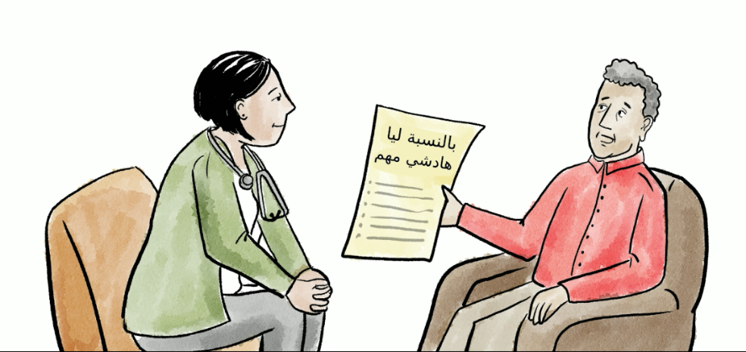
الحديث مع الطبيب
مناقشة الرغبات والاحتياجات مع الطبيب في الوقت المناسب
اطلب استشارة مزدوجة
أحضر شخصاً معك إلى الاستشارة
اكتب أسئلتك مسبقاً
سجّل المحادثة (اطرح الأسئلة أولاً)
للأسئلة الصعبة؛ اطلب وقتًا للتفكير وإعادة الجدولة
تحدث عن المحادثة مع العائلة أو الأصدقاء
الحق في الحصول على المعلومات والحق في عدم المعرفة
هل تعرف ماذا تريد؟
Notes:
نقاط الاهتمام: في هذه الشريحة، قدم نصائح للأشخاص عندما يريدون بدء المحادثة مع طبيبهم (العام). كن ودودًا.
على سبيل المثال: من الجيد التحدث مع الطبيب عن رغباتك في الوقت المناسب. يمكنك فعل ذلك حتى قبل أن تصبح مريضًا. وأيضًا إذا لم تكن تعرف بالضبط ما تريد. يمكن للطبيب مساعدتك في التفكير أكثر في هذا الأمر، على سبيل المثال عن طريق تقديم المعلومات وطرح الأسئلة. هنا بعض النصائح للمحادثة: إذا كنت ترغب في محادثة مع الطبيب العام، اطلب موعدًا مزدوجًا. سيكون لديك 20 دقيقة للمحادثة. إذا لم يكن ذلك كافيًا، يمكنك تحديد موعد متابعة بعد ذلك. قد يكون من المفيد أن تأخذ شخصًا معك إلى الموعد. يمكنك أيضًا أن تسأل عما إذا كان يمكنك تسجيل المحادثة. يمكنك بعد ذلك الاستماع إليها مرة أخرى في وقت لاحق. تحدث بعد الموعد مع الطبيب العام عن المحادثة مع العائلة أو الأصدقاء. أخبرهم بما تمت مناقشته، وما هي رغباتك. إذا طرح الطبيب عليك أسئلة ليس لديك إجابة عليها، قل أنك تريد التفكير في تلك الأسئلة، وأنك ستعود إليها في محادثة لاحقة. لديك حق في الحصول على المعلومات. لكن ربما لا تريد معرفة كل شيء. ناقش هذا أيضًا مع الطبيب. لديك أيضًا حق في "عدم المعرفة". إذا أوضحت أنك لا تريد معرفة معلومات معينة، سيتبع الطبيب تلك الرغبة. ومع ذلك، إذا كان يمكن أن يتسبب عدم المعرفة هذا في ضرر خطير لك أو للآخرين، فقد يقرر الطبيب إعطاء المعلومات على أي حال. فكر على سبيل المثال في COVID-19، إذا اتضح أن لديك COVID-19، سيشارك الطبيب تلك المعلومات معك لأنك قد تكون قادرًا على إصابة أشخاص آخرين.
قد يكون عند تحديد موعد، أنك لا تستطيع الذهاب إلى الطبيب العام غدًا أو في نفس الأسبوع. يريد الطبيب أن يأخذ الوقت الكافي للمحادثة (موعد مزدوج) وعادةً ما لا تكون هذه المحادثات عاجلة جدًا، مما يسمح بتحديد موعد في وقت لاحق.

Slide 31
إعلان الإرادة
إذا لم يعد بإمكانك اتخاذ قراراتك بنفسك (مثل الغيبوبة)
أنواع الوصايا:
حظر العلاج (مهم للغاية في حالة الخرف!):
العلاجات غير الإنعاشية التي لا تتطلب إنعاشًا أو علاجات تمديد الحياة
تعيين ممثل/ توكيل رسمي
طلب القتل الرحيم
التبرع بالأعضاء/إتاحة الجثة
هل تعرف ماذا تريد؟
Notes:
عند رغبتكم في التبرع بجسمكم للعلم يمكنكم التواصل مع معهد تشريح
نقاط الاهتمام: اشرح في أي الحالات يمكن أن يكون الإقرار المسبق مفيدًا و/أو متى يتم استخدامه. قدّم شرحًا حول الإقرارات المختلفة.
على سبيل المثال: الإقرار المسبق هو وثيقة تحدد رغباتك حول علاجك أو نهايتك. يتم استخدام هذا الإقرار إذا لم تكن قادرًا على اتخاذ القرارات بنفسك. على سبيل المثال، إذا كنت في غيبوبة أو تعرضت لحادث خطير لا يمكنك من التحدث مع طبيبك. أو عندما تعتبر غير قادر على اتخاذ القرارات بنفسك. يعتبر الشخص غير قادر على اتخاذ القرارات إذا لم يفهم المعلومات المتعلقة بالمرض أو العلاج؛ أو لم يستطع اتخاذ القرارات بنفسه؛ أو لم يفهم عواقب القرار. قد يحدث ذلك على سبيل المثال عند الإصابة بالخرف. إذا كان لديك إقرار مسبق، فسوف يعرف الآخرون رغباتك العلاجية.
هناك أنواع مختلفة من الإقرارات المسبقة. الأهم هما حظر العلاج وتعيين ممثل. حظر العلاج الكتابي هو إقرار يوضح أن الشخص لا يريد أن يتم علاجه في حالة معينة. يجب على الطبيب أو مقدم الرعاية الالتزام بذلك. قد يؤدي ذلك إلى وفاة الشخص. إذا كنت تعاني أو ستحصل على مرض يؤثر على قدرتك على اتخاذ القرارات بنفسك بمرور الوقت، مثل الخرف، فقد يكون من المهم بشكل خاص التفكير في حظر العلاج. ينطبق حظر العلاج فقط إذا حدثت الحالة التي وصفها الشخص. من المهم عند إعداد حظر العلاج الكتابي أن تفكر جيدًا في الحالات التي تفضل فيها الموت على الحياة. على سبيل المثال، عندما تؤدي عواقب العلاج إلى تدهور جودة الحياة. يمكنك في الإقرار تحديد العلاجات التي لا تريدها، مثل الإنعاش، أو وصف بشكل عام الحالات التي لا تريد فيها العلاجات التي تطيل الحياة. من المهم أن تكتب هذا بأكبر قدر من الوضوح. ناقش الإقرار أيضًا مع طبيبك، حتى يتمكن الطبيب من طرح الأسئلة.
يمكنك أيضًا تعيين ممثل بإقرار مسبق. الممثل هو شخص يتخذ القرارات الطبية نيابة عنك إذا لم تتمكن من اتخاذها بنفسك. عندما تفكر في ممثل، فكر جيدًا في من يمكنه القيام بذلك في محيطك وناقش هذا أيضًا مع هذا الشخص. يجب أن يكون هذا الشخص:
منفتحًا على رغباتك، ويرغب في التحدث معك حولها ويحترم رغباتك.
في المحادثات مع مقدمي الرعاية الصحية والآخرين يعبر عن رغباتك.
من المهم أن يكون الممثل على دراية جيدة برغباتك وتفضيلاتك. على سبيل المثال، إذا كنت لا تريد بعض العلاجات. من الحكمة أن تكتب ذلك أيضًا في إقرار مسبق. يساعد ذلك ممثلك على اتخاذ القرار بشأن العلاج نيابة عنك بالتعاون مع طبيبك. إذا كتبت من هو ممثلك؟ أخبر طبيبك وامنحه/امنحها نسخة من هذه الورقة. قدم لطبيبك أيضًا عنوان ورقم هاتف ممثلك. عندما تعين ممثلًا كتابيًا، يجب على ممثلك أيضًا توقيع هذه الوثيقة.
بطلب القتل الرحيم، تحدد الظروف التي تريد فيها القتل الرحيم. كلمة "طلب" هنا تحتها خط لأنها ليست ملزمة قانونيًا؛ الطبيب ليس ملزمًا بتنفيذ الطلب.
القاعدة العامة هي: إذا كان لديك إقرار مسبق ينص على أنك لا تريد علاجًا معينًا أو رعاية معينة، مثل عدم الإنعاش، يجب على الطبيب احترام ذلك. هذا يختلف عن الإقرار المسبق الذي يُطلب فيه من الطبيب تقديم علاج معين أو رعاية معينة، مثل القتل الرحيم. الطبيب ليس ملزمًا بتنفيذ هذا الطلب.
إذا كنت متبرعًا بالأعضاء أو ترغب في التبرع بجسمك للعلم، يجب عليك إعداد إقرار لذلك أيضًا. يتم تنظيم التبرع بالأعضاء عبر سجل المتبرعين الحكومي. إذا كنت ترغب في التبرع بجسمك، يمكنك التواصل مع معهد تشريح في جامعة.
معلومات إضافية:
Home | Donorregister
Hoe stel ik mijn lichaam na overlijden ter beschikking aan de wetenschap? | Rijksoverheid.nl

Slide 32
إعداد إعلان الإرادة
التحدث إلى بيانك المكتوب أو الإدخال في سجلك الطبي
لا حاجة للذهاب إلى كاتب العدل! (الوصايا والأمور المالية: اذهب إلى كاتب العدل)
يمكنك تغيير رغباتك ووصيتك في أي وقت
لا ضمانات
هل تعرف ماذا تريد؟
Notes:
نقاط الاهتمام: اشرح ما هي النقاط المهمة عند إعداد بيان رغبات مسبق.
على سبيل المثال: إذا كان لديك رغبات، فمن الجيد تدوينها. ولكن يمكنك أيضًا التحدث مع طبيبك العام بحيث يتم تسجيل رغباتك وقيودك في ملفك الطبي لدى الطبيب.
إذا قمت بكتابة بيان رغبات مسبق بنفسك، يمكن أن يكون مكتوبًا، مطبوعًا أو حتى مكتوبًا بخط اليد. تكتب رغباتك وقيودك. اكتب بوضوح ما تريد، بكلماتك الخاصة. اكتبها بحيث لا يكون هناك شك لدى الطبيب. هذا مهم جدًا، ولذلك من المهم أيضًا مناقشة بيان الرغبات مع طبيبك. حتى تتمكن من الشرح ويمكن للطبيب أن يسأل إذا كان هناك شيء غير واضح.
لا يجب أن يكون بيانًا طويلًا أو معقدًا، والأخطاء اللغوية ليست مهمة على الإطلاق. بيان الرغبات يصبح ساريًا فورًا إذا كان يحتوي على اسمك الكامل وتوقيعك والتاريخ. لا تحتاج إلى الذهاب إلى كاتب العدل لجعله وثيقة رسمية. بيان الرغبات الذي تعده بنفسك حول تفضيلات الرعاية هو قانوني. أما بالنسبة للوصية والشؤون المالية، يجب عليك الذهاب إلى كاتب العدل. يمكنك أيضًا إضافة بيانات الرغبات حول الرعاية إلى ذلك. وهذا يسمى "وصية الحياة". ولكن لتفضيلات الرعاية، هذا ليس ضروريًا.
من المهم أن يعرف أحباؤك وطبيبك (العام) ما هي رغباتك. تحدث عنها إذا كان لديك بيان رغبات. ومن الحكمة تضمين بيان الرغبات في ملفك الطبي. يمكنك دائمًا تعديل بيان رغباتك إذا تغيرت رغباتك. تحدث عن هذا مرة أخرى مع أحبائك ومع طبيبك، ودع البيان الجديد يتم تضمينه في ملفك الطبي.
ضع في اعتبارك دائمًا أن بيان الرغبات لا يقدم ضمانات. قد يحدث أن تكون الحالة مختلفة ولا يمكن اتباع بيان الرغبات. على سبيل المثال، إذا حدث لك شيء بينما كنت وحدك ولا أحد يعرف أن لديك بيان رغبات.
معلومات إضافية: التباس المفاهيم: ما هو الفرق بين الوصية، وصية الحياة وبيان الرغبات الكتابي؟ اقرأ هنا:
Verschil tussen testament, levenstestament en de schriftelijke wilsverklaring van de NVVE
Wat is een wilsverklaring? (patientenfederatie.nl)

Slide 33
التحدث أكثر
Deze dia zelf invullen. Verwijzen naar lokale initiatieven, bijvoorbeeld:
Centrum voor Levensvragen
Vrijwilligers van een mantelzorgorganisatie
….
هل تعرف ماذا تريد؟
Notes:
نقاط الاهتمام:هذه الشريحة اختيارية. يمكن ذكر المنظمات المحلية هنا حيث يمكن للأشخاص الذهاب إليها للتحدث عن هذا الموضوع، بالإضافة إلى التواصل مع الأحباء والأطباء العامين. على سبيل المثال، مركز أسئلة الحياة أو متطوعون من دار رعاية المسنين أو متطوعون من منظمة رعاية الأسرة.قد يكون من المفيد التحدث في هذا الموضوع مع شخص ”محايد“ على دراية بالموضوع، خاصةً بالنسبة للأشخاص الذين لديهم نظام دعم محدود أو الأشخاص ذوي الخلفية المهاجرة. ليس الهدف هو بدء مبادرات جديدة لهذا الغرض، بل إحالة الأشخاص إلى المبادرات القائمة. الشيء الأكثر أهمية هو تشجيع الناس على التعبير عن رغباتهم في بيئتهم الخاصة.على سبيل المثال:نعتقد أنه من المهم بالنسبة لك أن تتحدث إلى أحبائك وطبيبك. ففي النهاية، هم أكثر الأشخاص الذين تتعامل معهم في المرحلة الأخيرة. فهم يريدون أن يقدموا لك أفضل رعاية ممكنة، وأن يتصرفوا وفقًا لرغباتك. ولكن ربما ترغب في التحدث إلى شخص أكثر بعداً عن هذا الموضوع. إذا كان الأمر كذلك، يمكنك الاتصال بالمنظمات المدرجة هنا.

Slide 34
جوهر قصتنا
الرعاية التلطيفية أطول من الأسابيع أو الأشهر الأخيرة.
سؤال مركزي: ما هو المهم بالنسبة لك في المرحلة الأخيرة من حياتك؟
الانخراط في المناقشات في الوقت المناسب. يمكنك القيام بذلك حتى لو لم تكن مريضاً بعد.
التحدث إلى أحبائك
التحدث إلى طبيبك.
هل تعرف ماذا تريد؟
Notes:
نقاط الاهتمام: ”الرسالة المستفادة“. على سبيل المثال:تحدثنا اليوم عن المرحلة الأخيرة من الحياة. تبرز الكثير من الأسئلة خلال تلك المرحلة. ربما لم تفكر في هذه الأسئلة على الإطلاق. من المهم أن تناقشها بانتظام مع أحبائك وتفكر فيها في وقت مبكر. فكر فيما هو مهم بالنسبة لك شخصياً في المرحلة الأخيرة من الحياة. في الوقت نفسه، هناك بالفعل العديد من المشاعر التي تدور في ذهنك، وأحيانًا قد لا تكون قادرًا على التعبير عما تريده. إذا كان لديكما موعد مع طبيبك في المرحلة الأخيرة، فمن الجيد أن تناقشا الأمور معًا أولاً. تحدثا معًا ودوّنا أي أسئلة لديكما للطبيب. من الجيد أيضًا البدء في التحدث مع طبيبك في الوقت المناسب. يمكن القيام بذلك الآن. من المهم أن يعرف الطبيب العام أيضًا في الوقت المناسب ما هو مهم بالنسبة لك.

Slide 35
هل لديك أي أسئلة؟
Notes:
نقاط الاهتمام:إتاحة الفرصة لطرح الأسئلة.إذا كنت تستخدم ”صندوقاً للأسئلة“، قم أيضاً باستعراض الأسئلة المطروحة هناك.في ختام الاجتماع، أشر إلى أنه يمكن للناس أخذ المزيد من المعلومات (نشرة).

Slide 36
الإغلاق
Deze dia zelf invullen. Bijvoorbeeld:
كل نفس ذائقة الموت ثم إلينا ترجعون
(Elke ziel zal de dood proeven iedere ziel zal tot zijn heer terug keren)
هل تعرف ماذا تريد؟

Slide 37
المصدر
يستند هذا العرض التقديمي إلى عرض تقديمي من أمستردام UMC كجزء من مشروع ”في محادثة مع المواطنين“، بتمويل من ZonMw
يمكن الاطلاع على المواد الأصلية في:
https://palliaweb.nl/consortium-noordhollandflevoland/wat-we-doen/projecten/implementatie-in-gesprek-met-de-burger
Eigenaarschap Burger-materialen: EPZ Amsterdam UMC
License: CC BY-NC-SA: This license lets others remix, adapt, and build upon your work non-commercially, as long as they credit you and license their new creations under the identical terms.
هل تعرف ماذا تريد؟
Notes:
لا تقم بتوزيع هذا العرض التقديمي بدون هذه الشريحة المرجعية حتى يتسنى لك العثور على المواد الأصلية والاطلاع عليها دائماً.
Eigenaarschap Burger-materialen: EPZ Amsterdam UMC
License: CC BY-NC-SA: This license lets others remix, adapt, and build upon your work non-commercially, as long as they credit you and license their new creations under the identical terms.

